Slide 1
Основы алгоритмизации
Циклические алгоритмы
Цикл со счётчиком

Slide 2
Циклы
Циклический алгоритм – это алгоритм, в котором одна и та же последовательность команд (тело цикла) повторяется несколько раз.
Цикл со счётчиком –
повторение тела цикла заданное число раз
Начало
Алгоритмический язык (КуМир):
K раз
нц k раз
<тело цикла>
кц
Тело цикла
Конец

Slide 3
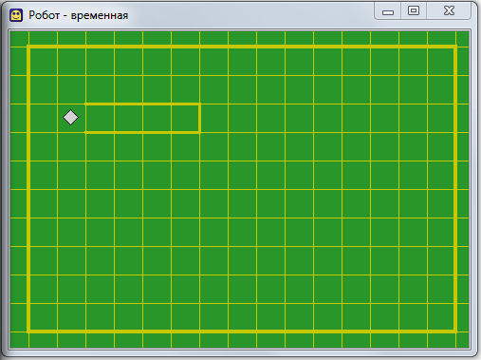
Задача. Правее Робота расположен коридор длиной 4 клетки.
Робот должен закрасить все клетки этого коридора и вернуться в исходное положение.
использовать Робот
алг Коридор
нач
. нц 4 раз
. . вправо
. . закрасить
. кц
. нц 4 раз
. . влево
. кц
кон
Демонстрация

Slide 4
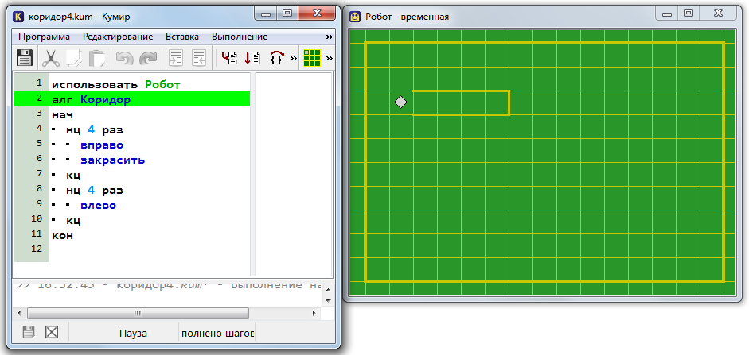
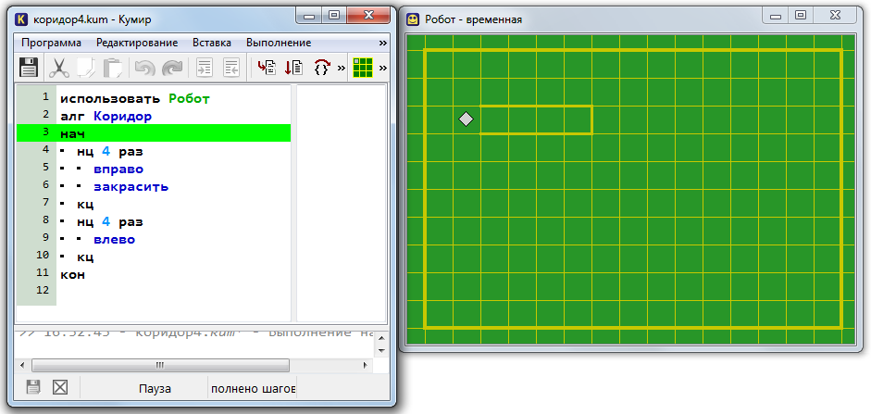
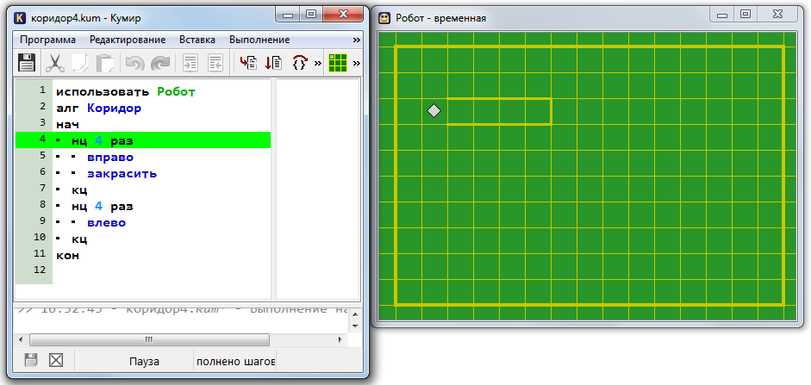
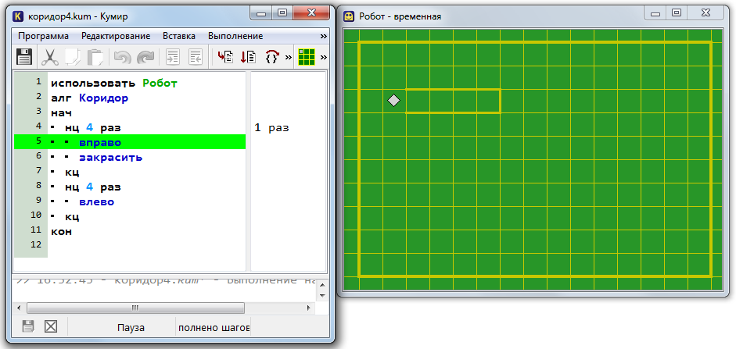
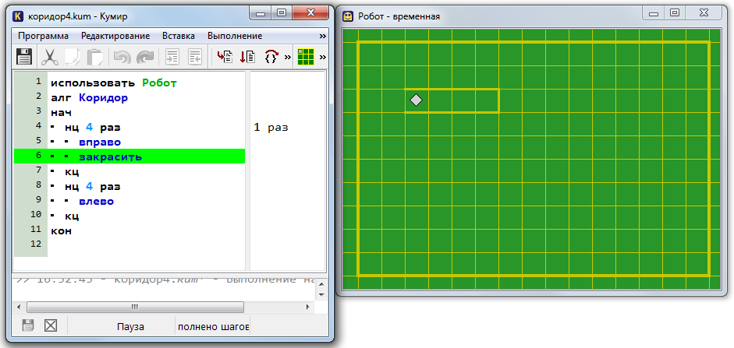
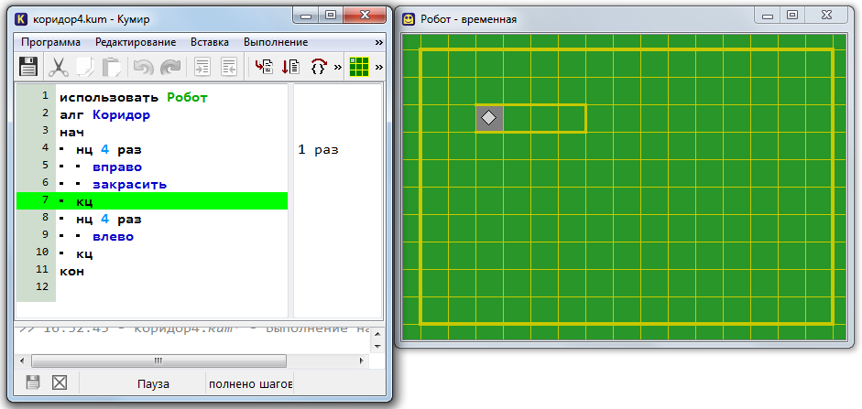


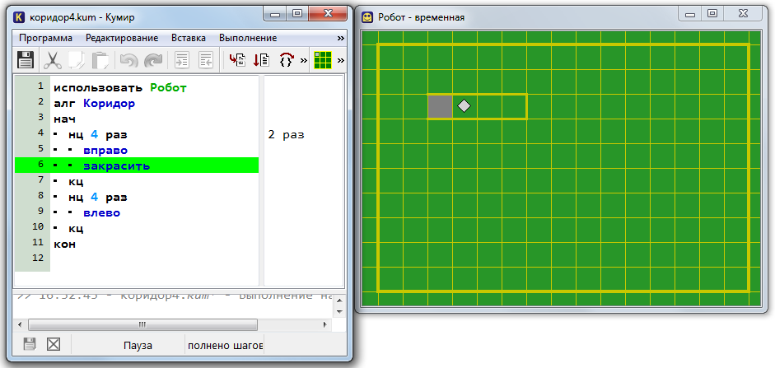
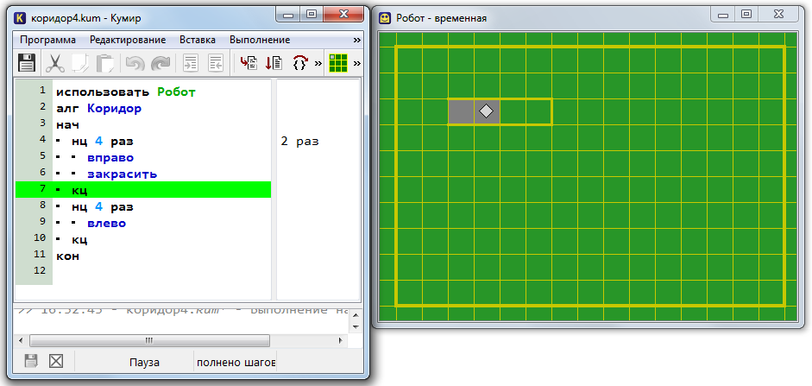

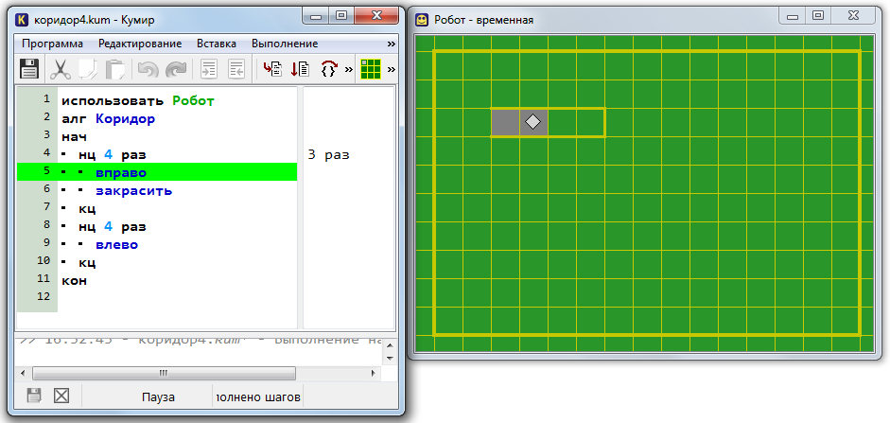

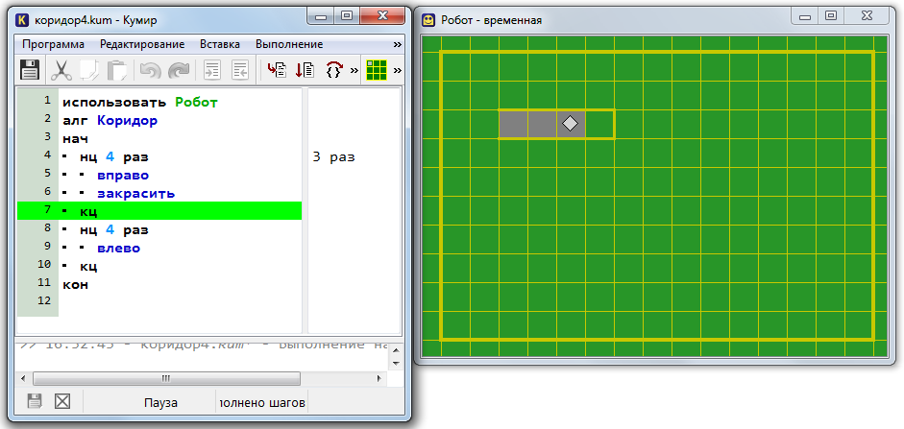


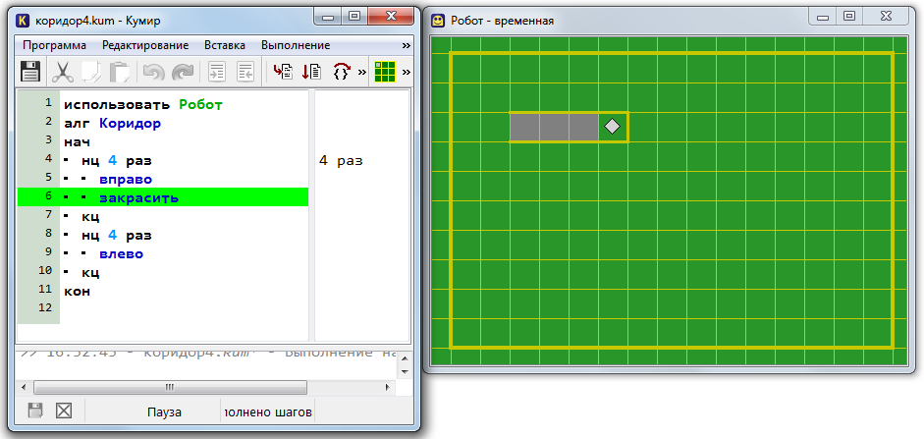


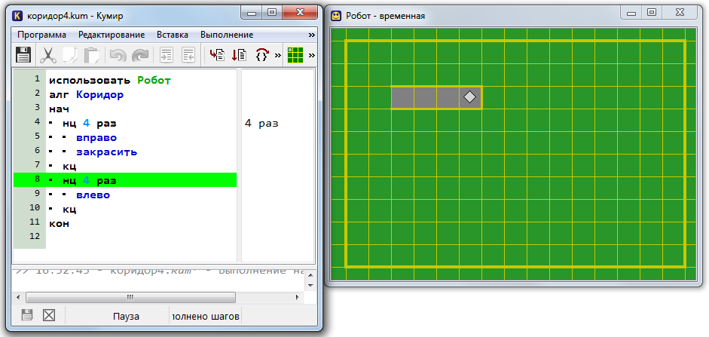
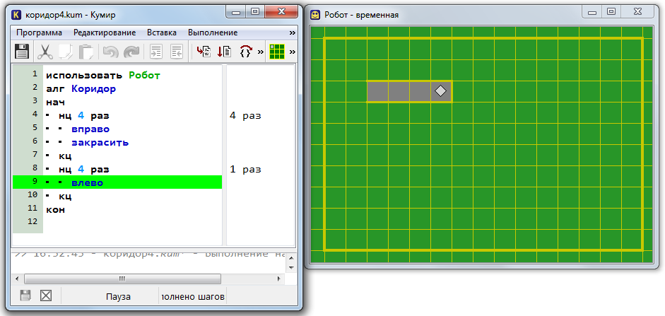
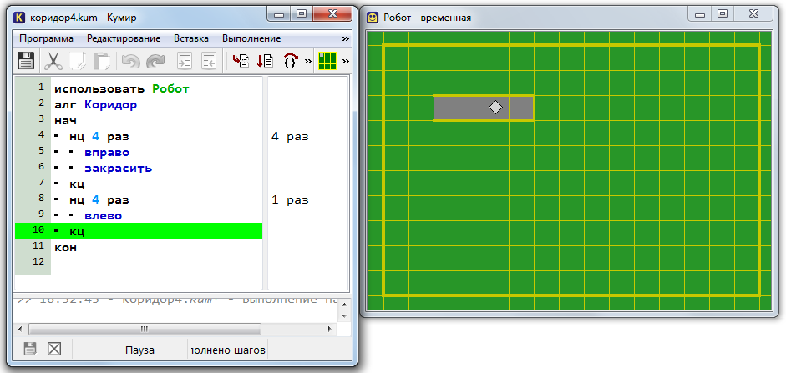










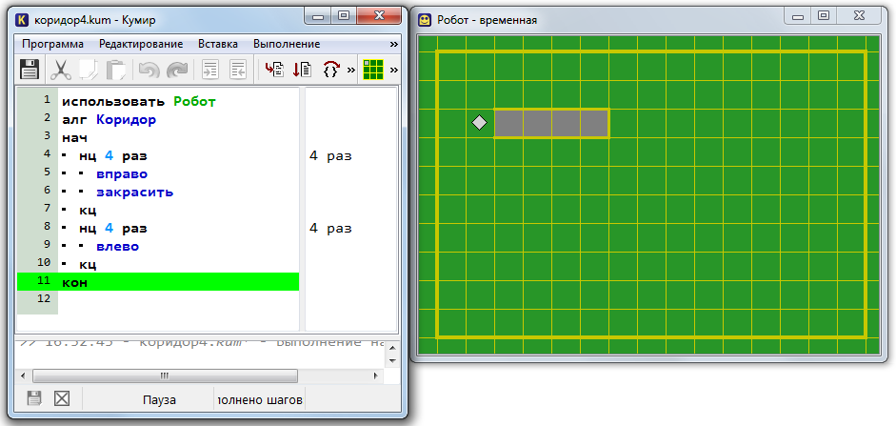
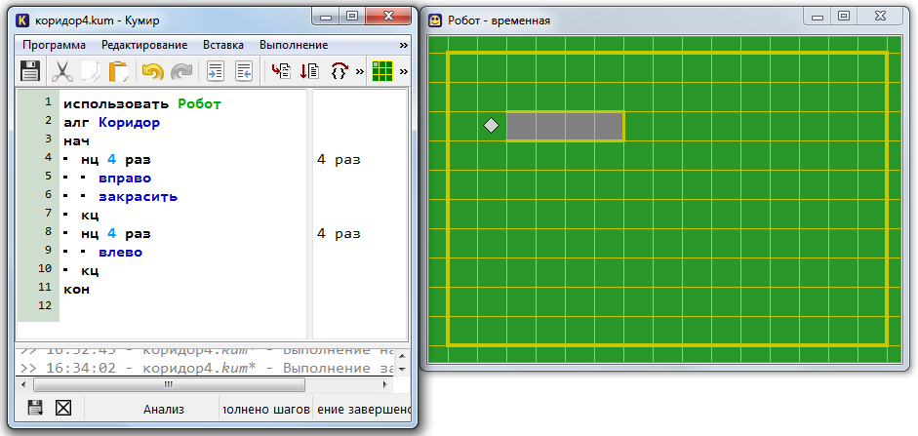
Задача. Правее Робота расположен коридор длиной 4 клетки.
Робот должен закрасить все клетки этого коридора и вернуться в исходное положение.
Щелчок – шаг алгоритма

Slide 5
Циклы
Циклический алгоритм – это алгоритм, в котором одна и та же последовательность команд (тело цикла) повторяется несколько раз.
Цикл со счётчиком (цикл «ДЛЯ») –
повторение тела цикла заданное число раз
для i, изменяющегося от n до k с шагом 1
Начало
Алгоритмический язык (КуМир):
i = n, k
нц для i от n до k
<тело цикла>
кц
Тело цикла
Конец

Slide 6
Задача. Правее Робота расположен коридор длиной 4 клетки.
Робот должен закрасить все клетки этого коридора и вернуться в исходное положение.
использовать Робот
алг Коридор
нач цел i
. нц для i от 1 до 4
. . вправо
. . закрасить
. кц
. нц для i от 1 до 4
. . влево
. кц
кон
Демонстрация

Slide 7




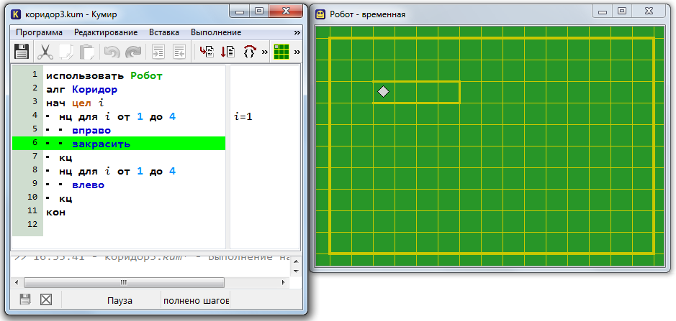
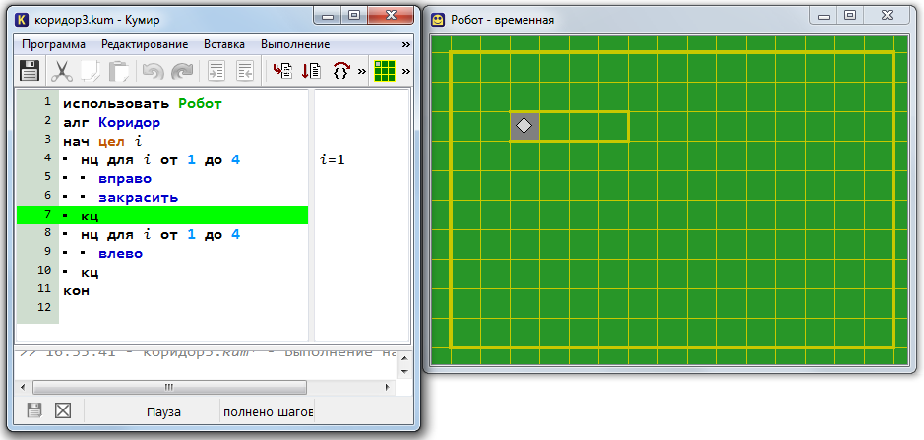







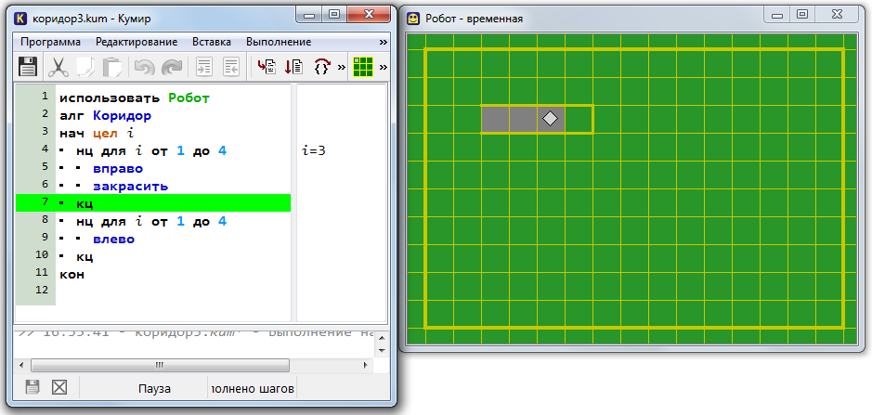



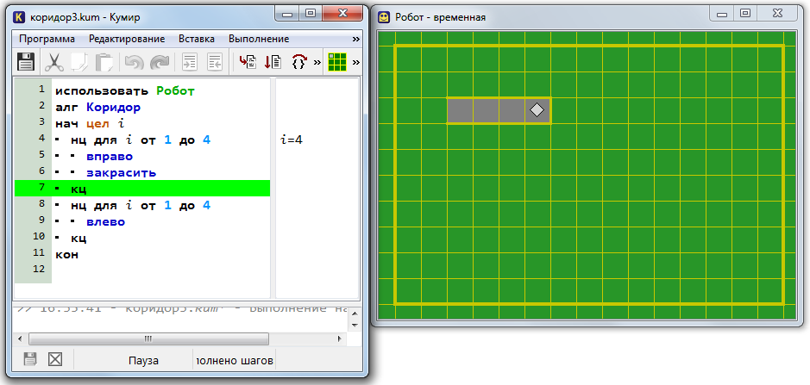

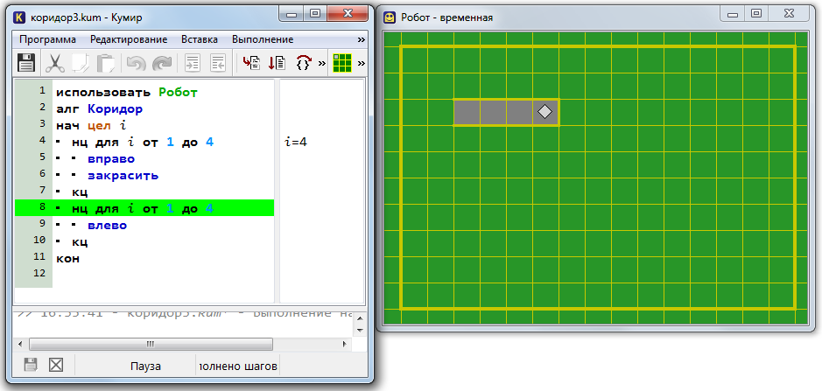












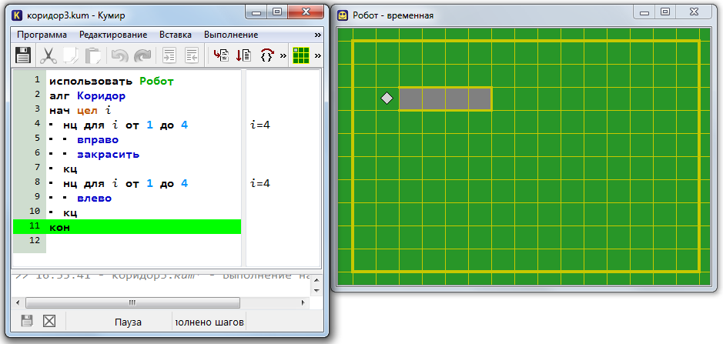
Задача. Правее Робота расположен коридор длиной 4 клетки.
Робот должен закрасить все клетки этого коридора и вернуться в исходное положение.
Щелчок – шаг алгоритма

Slide 8
Задача. Банк принимает вклады под 10% годовых. На счет положена сумма 10000 рублей. Какая сумма будет на счету через 5 лет?
начало
алг Вклад
нач цел г, вещ с
. с:=10000
. нц для г от 1 до 5
. . с:=с+0.1*с
. . вывод г, " год сумма ", с, нс
. кц
кон
с := 10000
г := 1, 5
с := с+0,1*с
вывод г, с
1 год сумма 11000
2 год сумма 12100
3 год сумма 13310
4 год сумма 14641
5 год сумма 16105.1
конец

Slide 9
Задача. Дан алгоритм вычисления степеней числа 2. Составьте таблицу значений переменных этого алгоритма при x = 0, 1, 2, 3.
Шаг алго-ритма | Переменная |  | Условие x <= 3
 | x | y
1
2
3
4
5
6
7
8
9
10
11
12
13
17
18
начало
-
-
1
0
y := 1
0 <= 3 (Да)
+1
x := 0, 3
2
0 1
вывод x, y
y := y*2
конец

Slide 10
Задача. Дан алгоритм вычисления степеней числа 2. Составьте таблицу значений переменных этого алгоритма при x = 0, 1, 2, 3.
Шаг алго-ритма | Переменная |  | Условие x <= 3
 | x | y
1
2
3
4
5
6
7
8
9
10
11
12
13
17
18
начало
-
1
0
y := 1
0 <= 3 (Да)
+1
x := 0, 3
2
1
0 1
1 2
вывод x, y
1 <= 3 (Да)
4
y := y*2
конец

Slide 11
Задача. Дан алгоритм вычисления степеней числа 2. Составьте таблицу значений переменных этого алгоритма при x = 0, 1, 2, 3.
Шаг алго-ритма | Переменная |  | Условие x <= 3
 | x | y
1
2
3
4
5
6
7
8
9
10
11
12
13
17
18
начало
-
1
0
y := 1
0 <= 3 (Да)
+1
x := 0, 3
2
1
0 1
1 2
2 4
вывод x, y
1 <= 3 (Да)
4
y := y*2
2
2 <= 3 (Да)
8
конец

Slide 12
Задача. Дан алгоритм вычисления степеней числа 2. Составьте таблицу значений переменных этого алгоритма при x = 0, 1, 2, 3.
Шаг алго-ритма | Переменная |  | Условие x <= 3
 | x | y
1
2
3
4
5
6
7
8
9
10
11
12
13
17
18
начало
-
1
0
y := 1
0 <= 3 (Да)
+1
x := 0, 3
2
1
0 1
1 2
2 4
3 8
вывод x, y
1 <= 3 (Да)
4
y := y*2
2
2 <= 3 (Да)
8
3
конец
3 <= 3 (Да)
16

Slide 13
Задача. Дан алгоритм вычисления степеней числа 2. Составьте таблицу значений переменных этого алгоритма при x = 0, 1, 2, 3.
Шаг алго-ритма | Переменная |  | Условие x <= 3
 | x | y
1
2
3
4
5
6
7
8
9
10
11
12
13
17
18
начало
-
1
0
y := 1
0 <= 3 (Да)
x := 0, 3
2
1
0 1
1 2
2 4
3 8
вывод x, y
1 <= 3 (Да)
4
y := y*2
2
2 <= 3 (Да)
8
3
конец
3 <= 3 (Да)
16
4
4 <= 3 (Нет)

Slide 14
Задача. Дан алгоритм вычисления степеней числа 2. Составьте программу на языке КУМИР при x = 0, 1, 2, …, 5.
алг Цикл ДЛЯ
нач
. цел x, y
. y:=1
. нц для x от 0 до 5
. . вывод x, ' ', y, нс
. . y:=y*2
. кц
кон
начало
y := 1
x := 0, 5
вывод x, y
y := y*2
0 1
1 2
2 4
3 8
4 16
5 32
конец

